Slide 1
２０２４年 邦人被害状況
（表：当館が報告を受けた内容）
 | 時期 | 場所 | 内容
１ | １月 | パレルモ（バス内） | スマホのひったくり
２ | ２月 | コンストゥシオン（ホテル） | 同部屋人によるバックの置き引き
３ |  | 市内（ホテル） | ホテルでのバックの置き引き
４ |  | レティーロ駅（路上） | スマホひったくり
５ |  | パレルモ（路上） | モトチョロスによるスマホの強盗
６ | ３月 | ボカ（路上） | スマホひったくり
７ |  | ベルグラーノ（ホテル） | ホテルロビーでのバックの置き引き
８ |  | レティーロ駅（路上） | スマホひったくり
９ |  | ボカ（車内） | タクシーでのスマホの置き忘れ（盗難）
１０ | ４月 | サンニコラス（公園） | ケチャップ強盗によるバックのひったくり
１１ |  | コロン劇場 | バックの置き忘れ（盗難）
１２ | ５月 | レティーロ駅バスターミナル | タクシー運転手による置き引き
１３ | ７月 | サルミエント通り（空港南側） | 貴重品強奪（暴行被害、銃器使用）
１４ |  | ボカ（路上） | 貴重品強奪（暴行被害）
１５ | ８月 | エセイサ空港 | タクシー運転手による恐喝（銃器使用）
１６ | ９月 | サンテルモ（ホステル：６人部屋） | 被害者不在時のロッカー破壊による貴重品強奪
１７ | １０月 | 市内地下鉄D線 | スマホひったくり
●２０２４年、邦人被害報告１７件。ほとんどがBA市内で発生。スマホのひったくり被害多数。
●ホテル等の宿泊施設内においても防犯対策が必要（低価格で利用できる共同部屋は特に注意）
●被害情報の詳細については、在アルゼンチン大使館HPを確認。

Slide 2
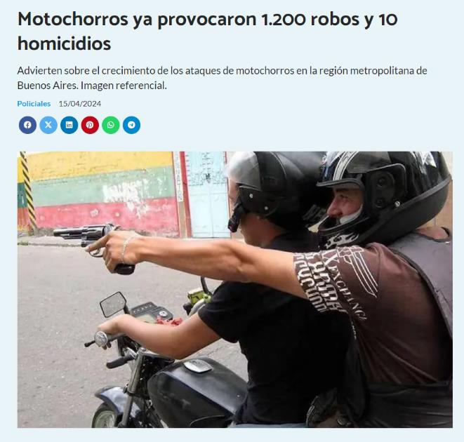
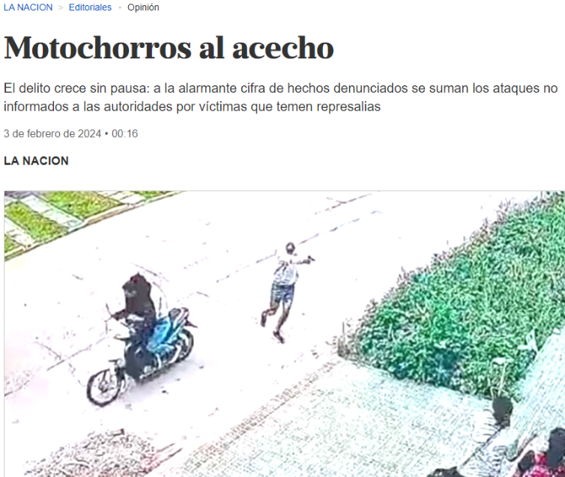
モトチョロスによる被害
●２０２４年９月までに、ブエノスアイレス都市圏で発生したモトチョロスによる犯行は、
年間８２００件以上。（強盗殺人事件も含まれる。）
●モトチョロスに抵抗したり、所持品を取り返そうとしたりした結果、拳銃等で殺害される事例も多数。
⇒もし、遭遇しても絶対に抵抗しない！！取り返そうとしない！！あきらめが肝心。

Slide 3
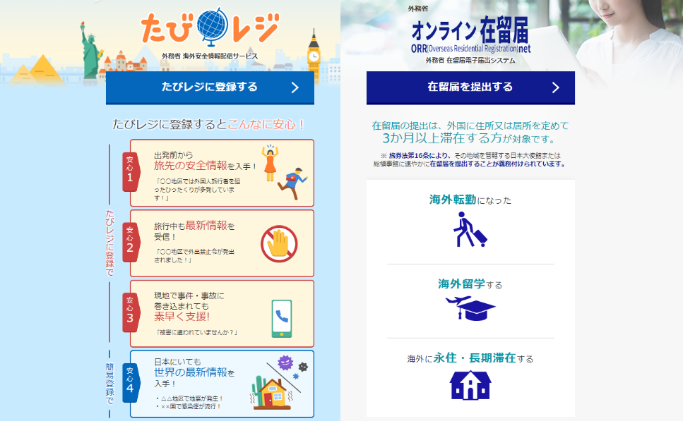
たびレジ登録・「在留届」提出のお願い
【在留届けの提出・たびレジの登録はココから↓】
https://www.ezairyu.mofa.go.jp/RRnet/index.html
●旅券法第１６条の規定により、外国に住所又は一時滞在先を定めて3か月以上滞在する日本人は、在留届を提出することが義務付けられています。在留届が提出されていると、緊急時の連絡、安否確認、各種支援などが受けられます。
●たびレジに登録することで、海外安全情報メールを受信できます。赴任地からの国外旅行・短期出張の際にも登録することを推奨します。

